Slide 1
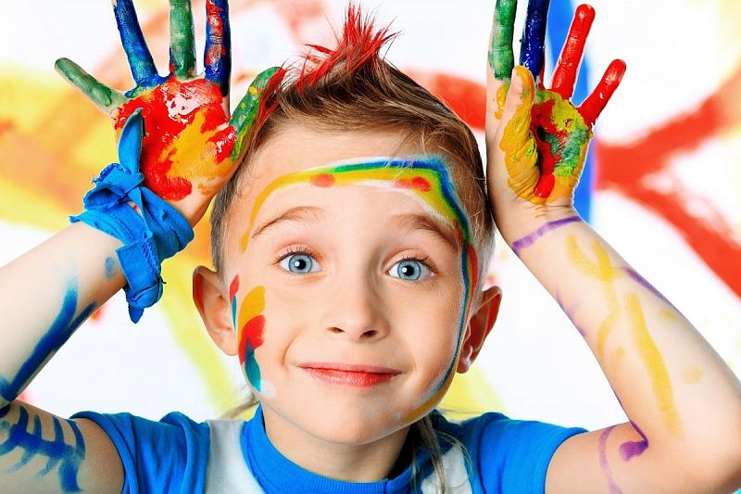
ГБОУ СОШ села Самовольно- Ивановка
«Развитие образного мышления и мотивации на уроках изобразительного искусства посредством изучения сказок и потешек»
Подготовила: Симонова Т.Н.

Slide 2
Все наши замыслы, все поиски
и построения превращаются в прах,
если у ученика нет желания учиться.
В.А. Сухомлинский

Slide 3
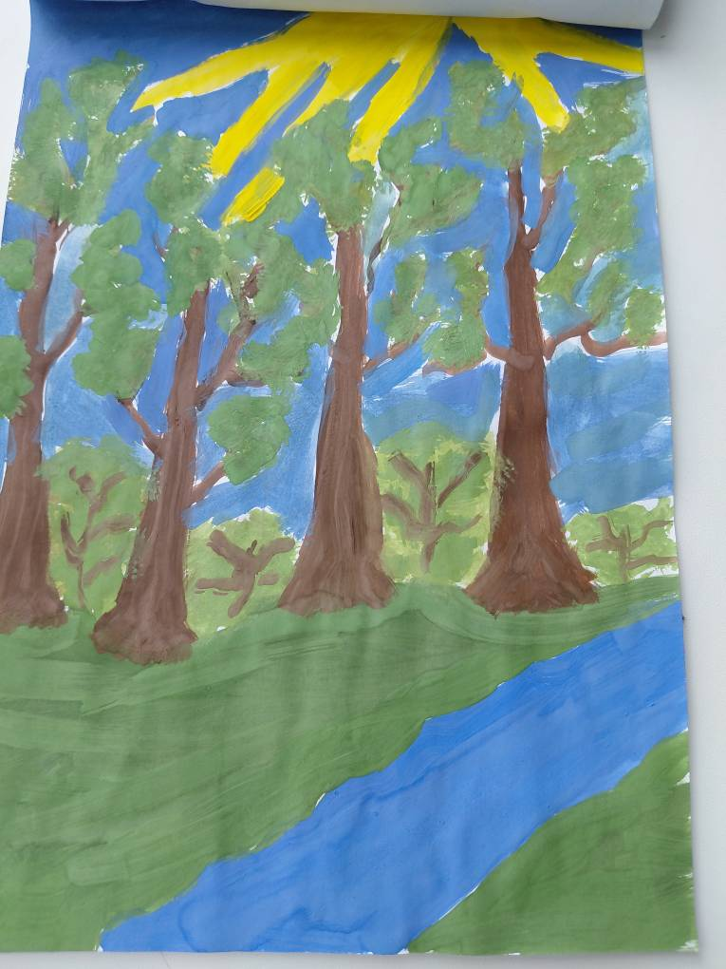
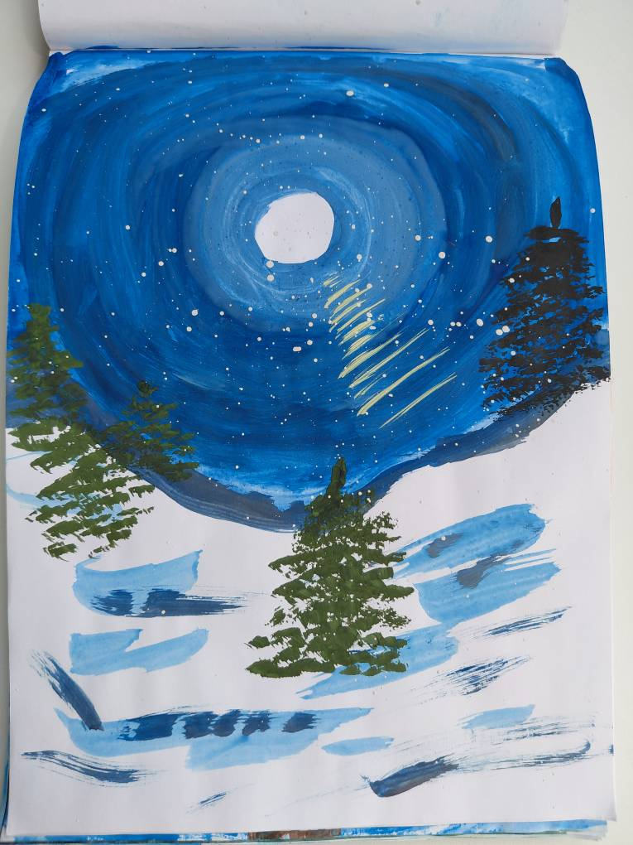
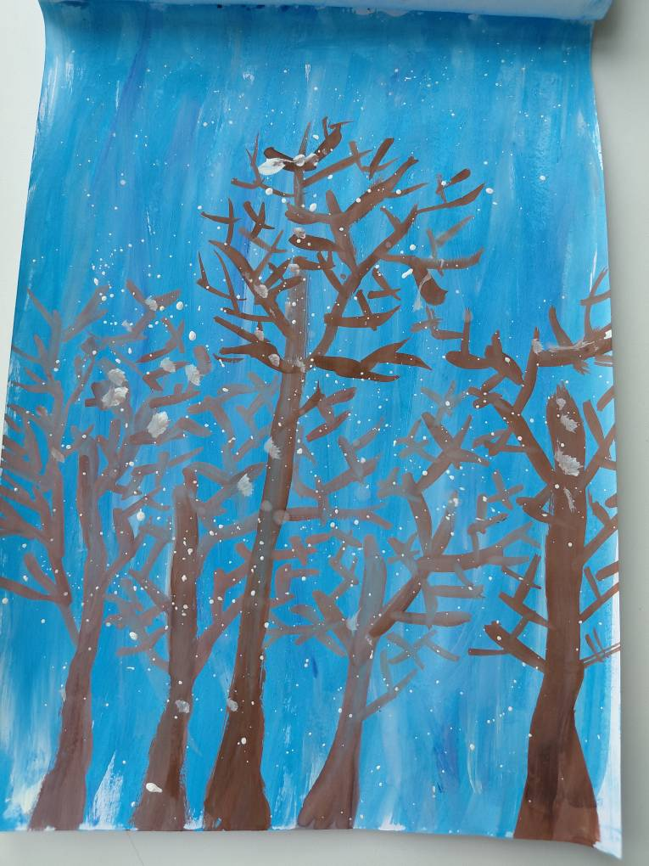
Актуальность
Проблема современного ребёнка:
- Клиповое мышление → неумение удерживать образ
- Низкая мотивация рисовать «через голову»
- Шаблонные рисунки (танк, принцесса, сердечко)
Вопрос: Как вернуть фантазию и интерес?

Slide 4
Почему фольклор?
Фольклор — готовый тренажёр образного мышления:
- Сказка не даёт точной картинки → ребёнок её достраивает
- Потешка задаёт эмоцию и игру → рисунок обретает смысл
- Старые образы снимают страх «чистого листа»

Slide 5
Цель и задачи
Цель: Развитие образного мышления через фольклорные сюжеты и повышение учебной мотивации.
Задачи:
- Научить видеть характер в форме, цвете, линии
- Использовать потешки для игрового тонуса урока
- Развивать умение создавать «фантастический гибрид»

Slide 6
Алгоритм урока
1. Погружение (2–3 мин): чтение, вопросы «Какой запах? Звук?»
2. Мозговой штурм (3 мин): рисуем пальцем в воздухе форму, мимику
3. Практика (20–25 мин): рисование своего образа (не копирование)
4. Рефлексия (5 мин): объясни, почему твой колобок синий?

Slide 7
Преодоление трудностей
Возражение: «Дети не знают сказок!»
Ответ: используйте короткие потешки и отрывки (1–2 предложения), читайте на уроке
Возражение: «Уходит время на технику»
Ответ: образное мышление идёт параллельно с техникой, мотивация растёт → дети аккуратнее выполняют работу

Slide 8
Заключение
«Сказка и потешка не ограничивают — они дают опору для полёта фантазии»
- Мы учим детей видеть душу предмета
- Мотивация рождается из смысла и игры
Попробуйте на следующем уроке: «Нарисуйте плакучую иву из сказки о мёртвой царевне»
Спасибо за внимание!

Slide 9
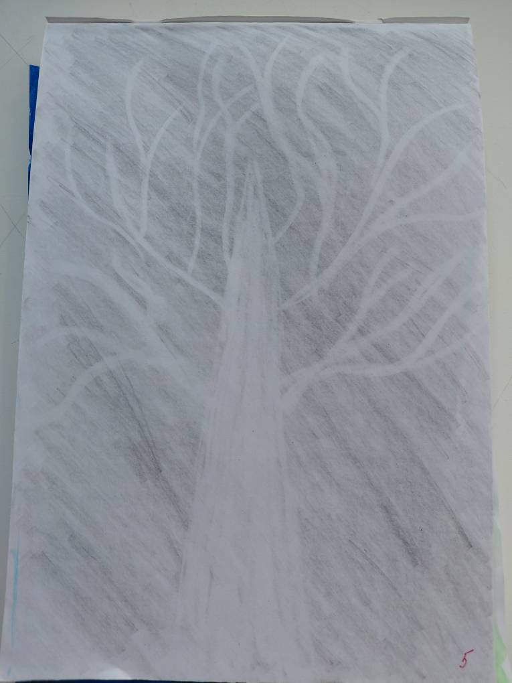
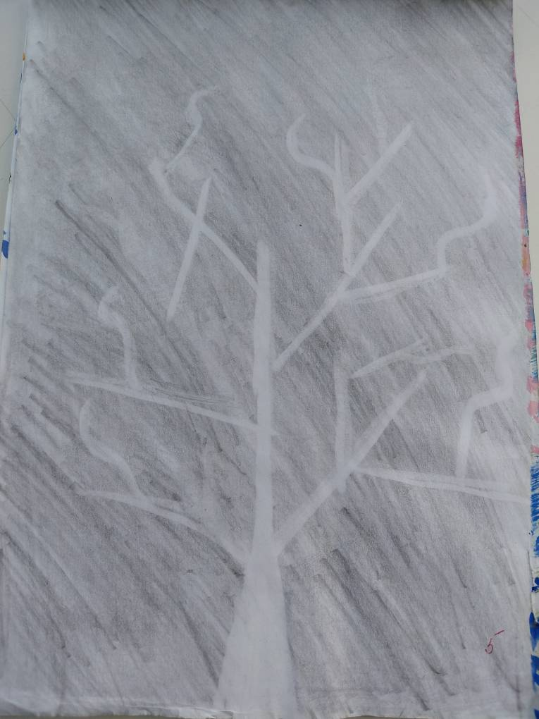
Графика 5 класс

Slide 10
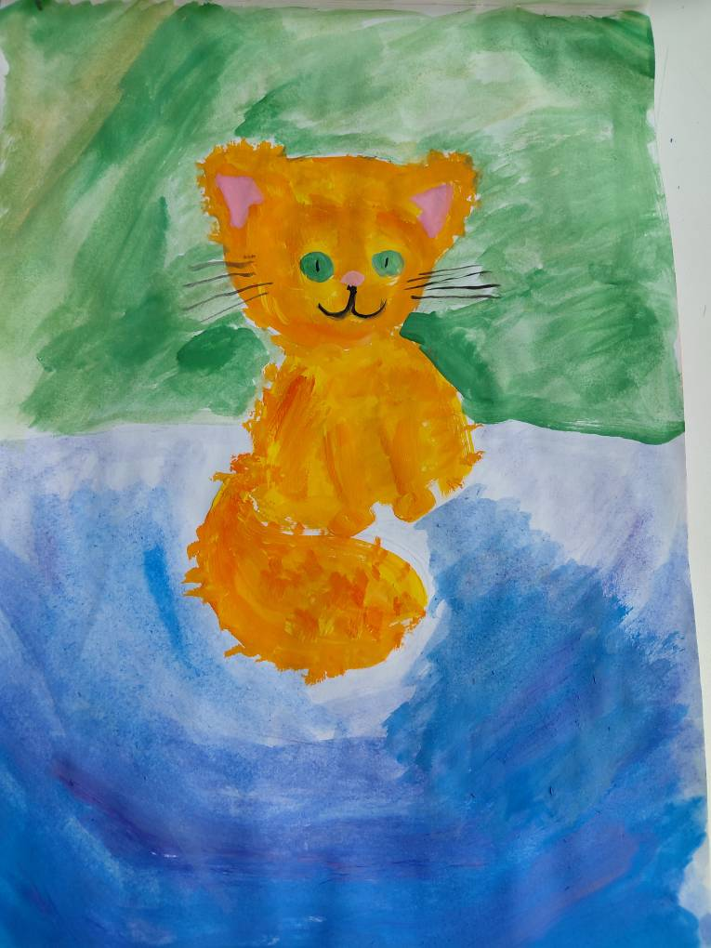
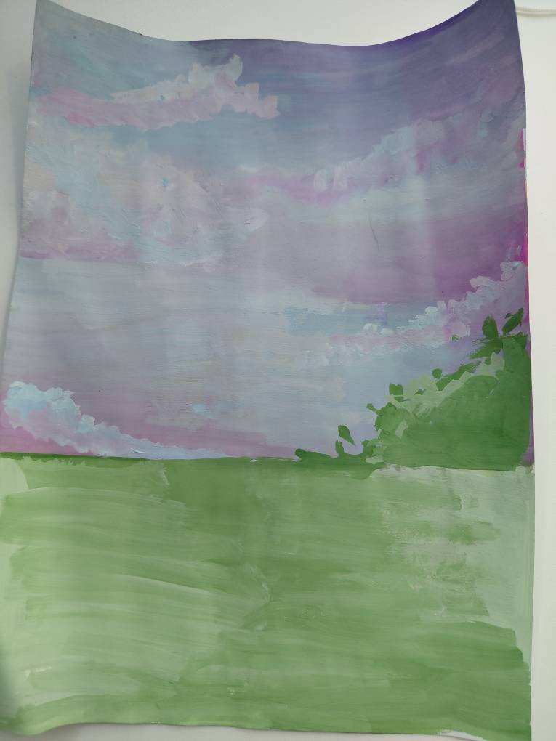
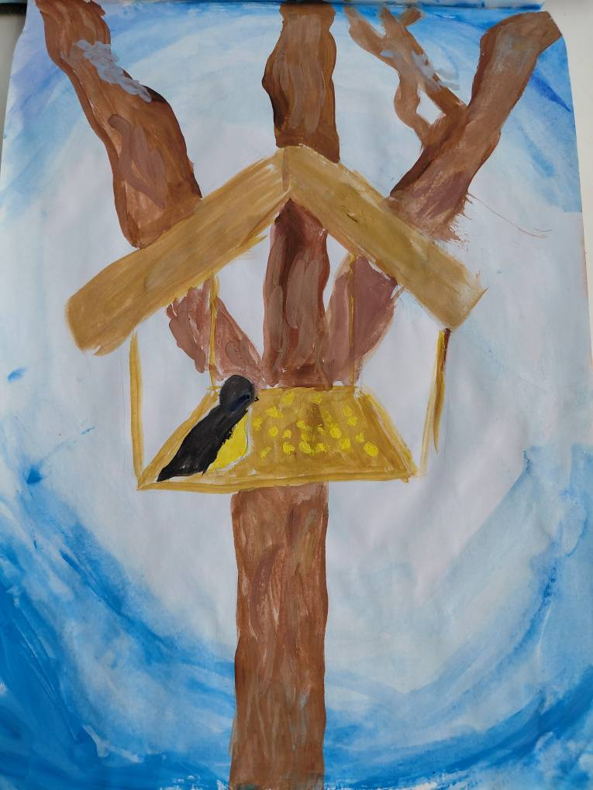
«Разнообразие фона»

Slide 11
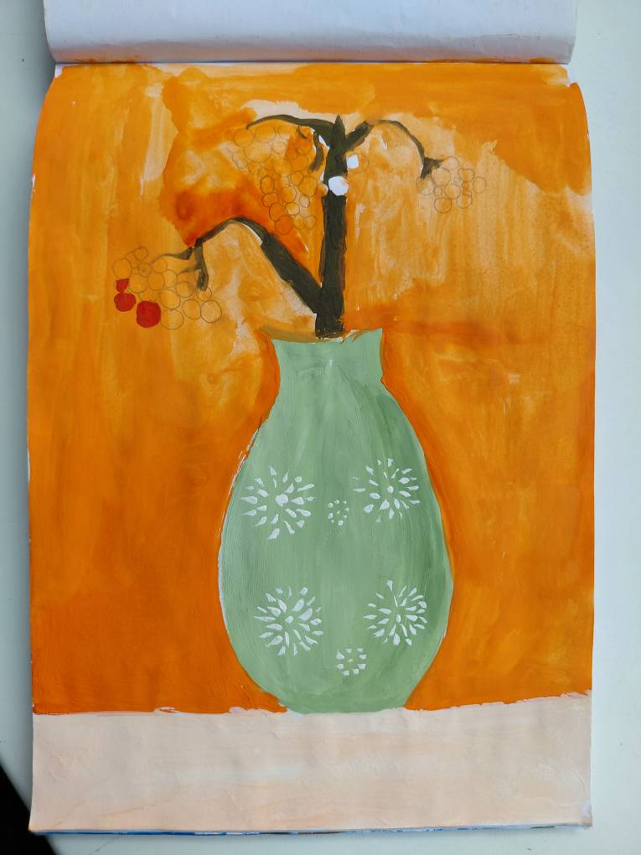
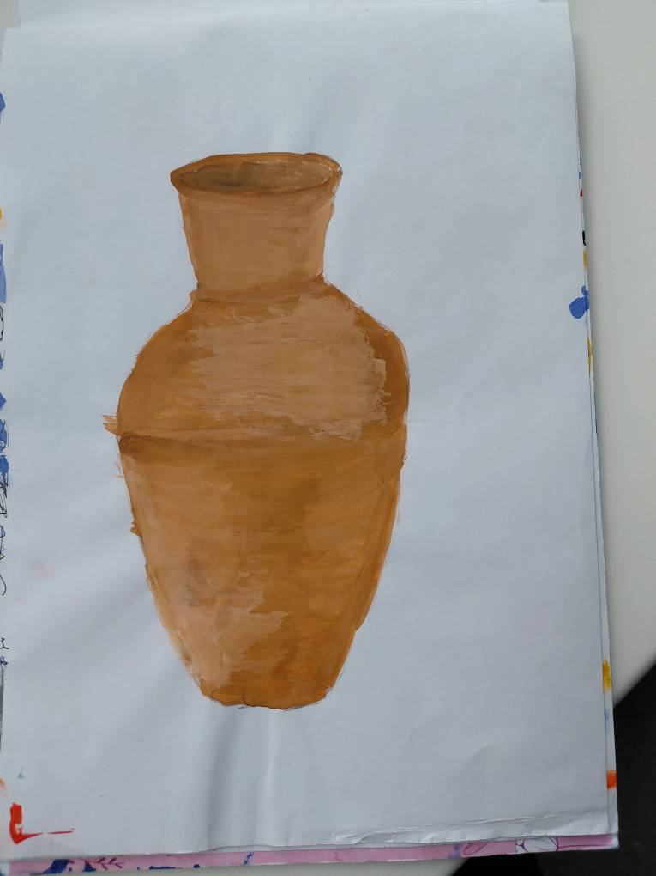
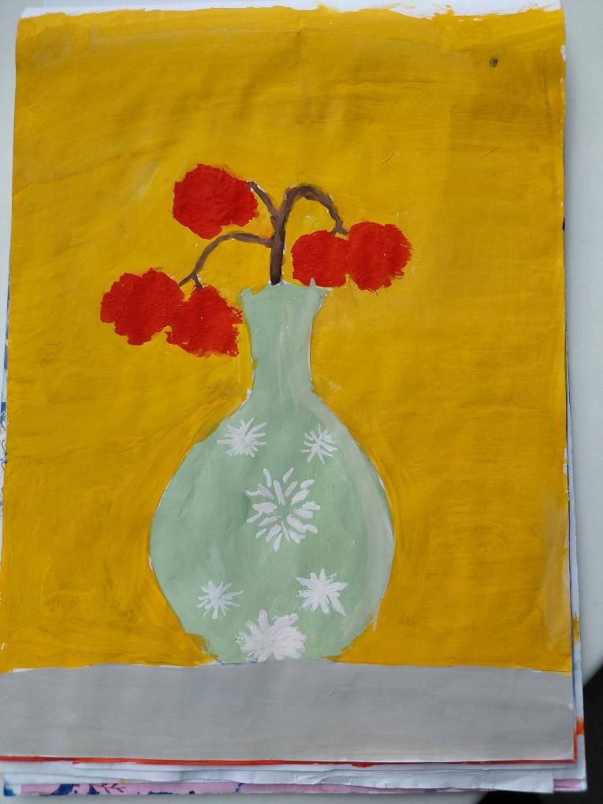
« Тепло глиняной посуды»

Slide 12
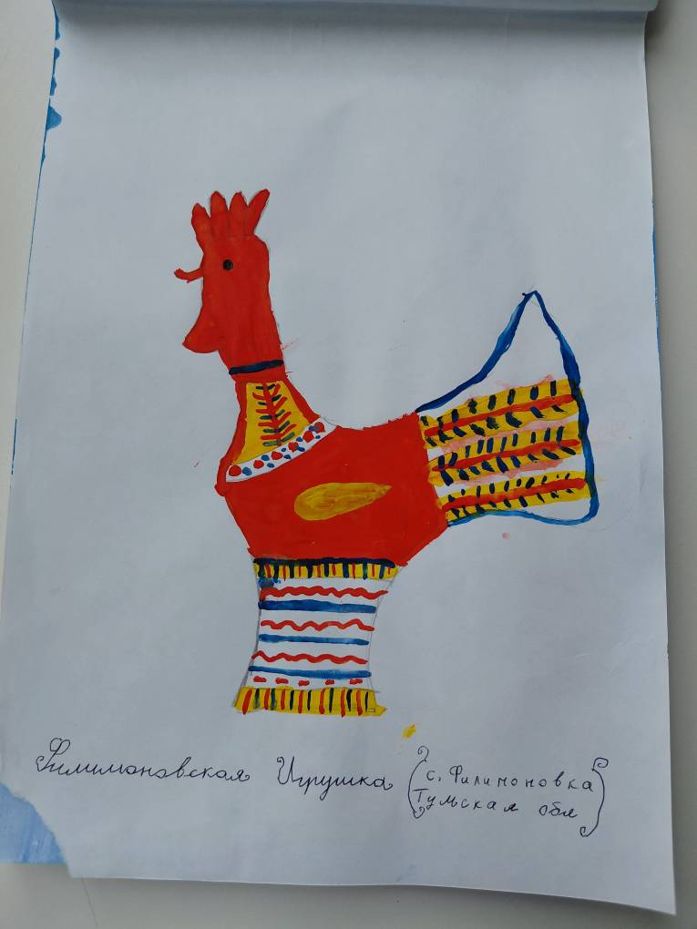
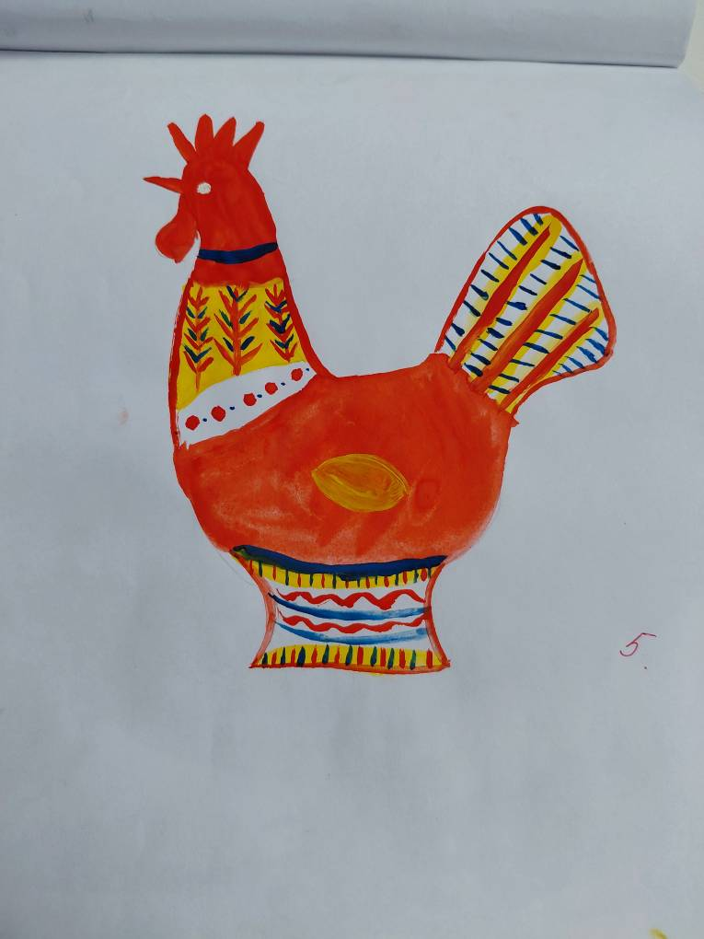
«Народные узоры»

Slide 13
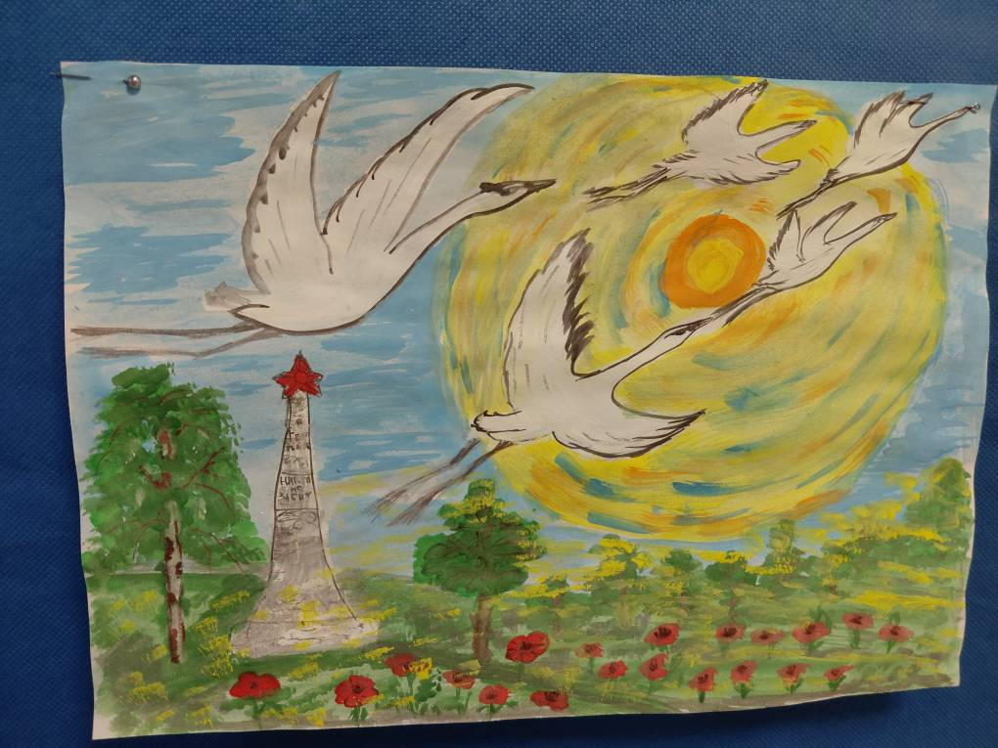
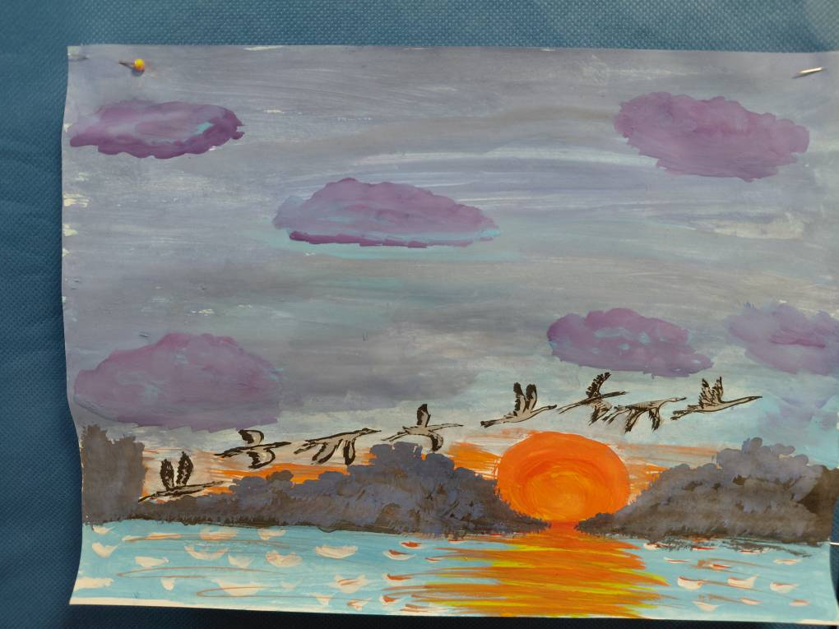
Тематический рисунок

Slide 14
Результаты
Повышается уровень мотивации (в том числе у ранее равнодушных к этим занятиям учеников);
Формируется интерес к изобразительному искусству;
Развиваются творческие способности;
Качество знаний увеличивается;
Повышается уровень эстетического воспитания.

Slide 15
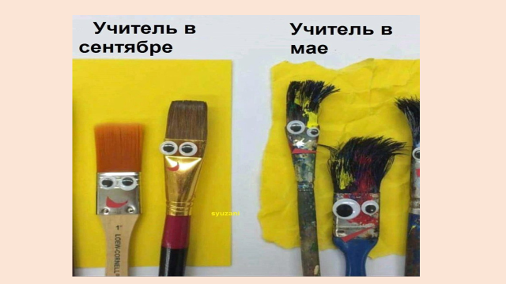
.

Slide 16
Спасибо за внимание!

